Slide 1


CréeR et utiliseR une base de données immobilière avec SQL
Décembre 2021

Slide 2




Analyse des résultats
Démarche de création de la base de données
PLAN DE LA PRESENTATION
Présentation de la base de données
Requêtes et résultats

Slide 3

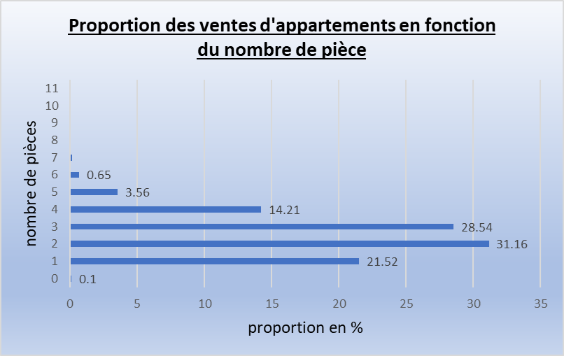
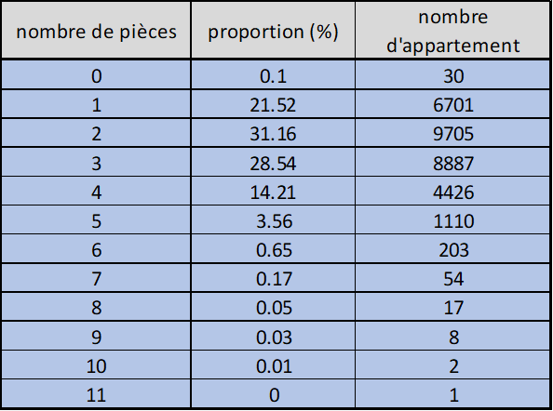
Analyse des résultats
1. Nombre total d’appartements vendus au 1er semestre 2020.
31 144 appartements
2. Proportion des ventes d’appartements par le nombre de pièces.

Slide 4

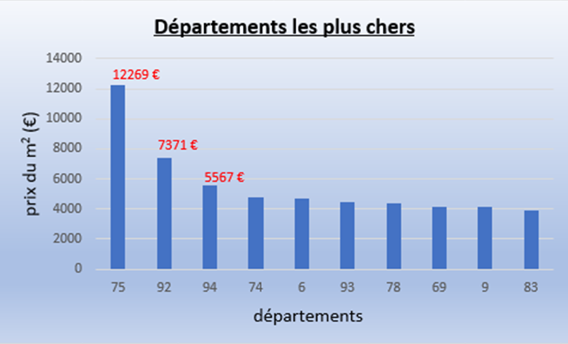
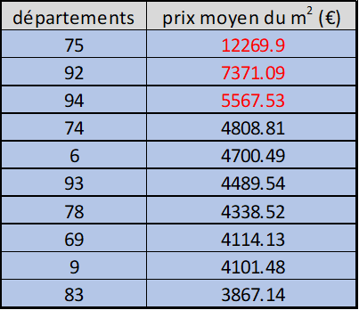
Analyse des résultats
3. Liste des 10 départements où le prix du mètre carré est le plus élevé.
4. Prix moyen du mètre carré d’une maison en Île-de-France.
3 836,99 € / m2

Slide 5
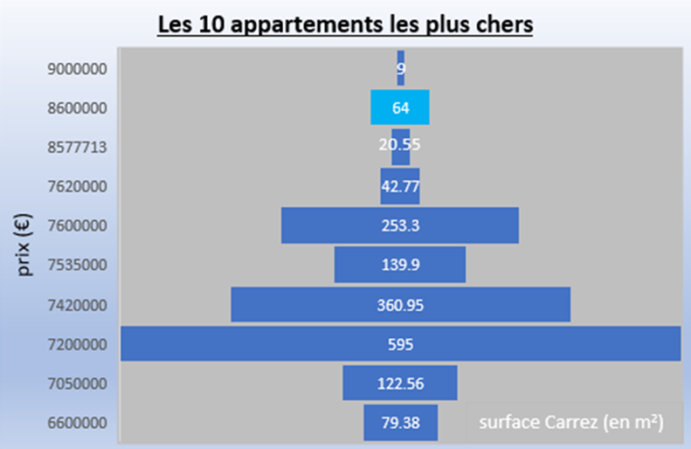
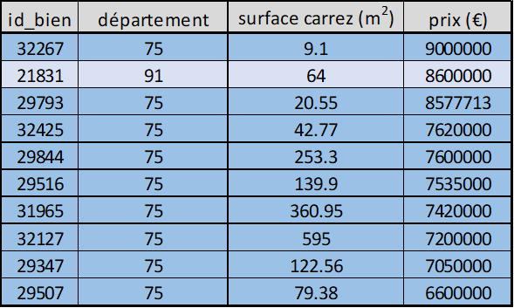
Analyse des résultats
5. Liste des 10 appartements les plus chers avec le département et le nombre de mètres carrés.
- 3,5%

Slide 6

Analyse des résultats
7. Liste des communes où le nombre de ventes a augmenté d'au moins 20% entre le premier et le second trimestre de 2020
464 communes

Slide 7
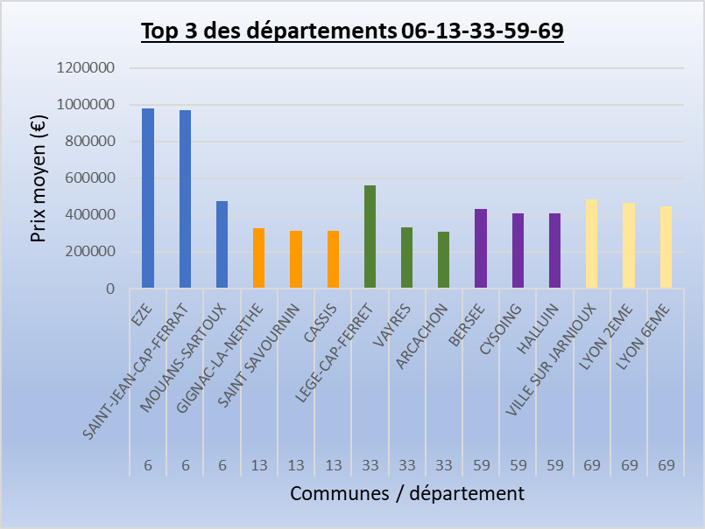
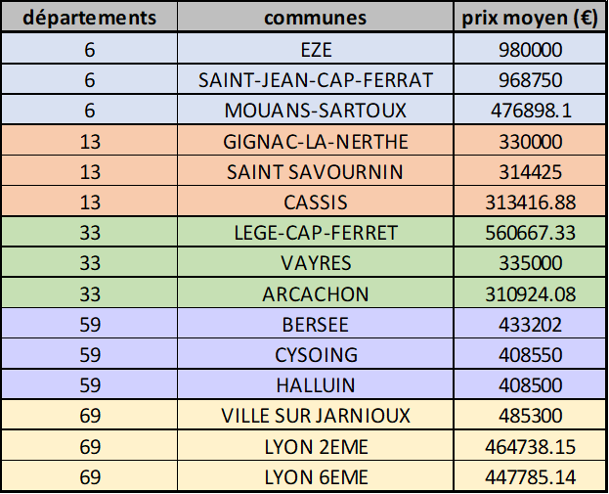
Analyse des résultats
8. Différence en pourcentage du prix au mètre carré entre un appartement de 2 pièces et un appartement de 3 pièces.
12,61 %
9. Les moyennes de valeurs foncières pour le top 3 des communes des départements 6, 13, 33, 59 et 69

Slide 8

Démarche de création de la base de données
1. Etude du tableau de donnees
Élimination des colonnes vides
Elimination des colonnes inutiles à l’analyse demandée
Etudes des types et longueurs des valeurs
2. ELABORATION DU DICTIONNAIRE DE DONNEES

Slide 9

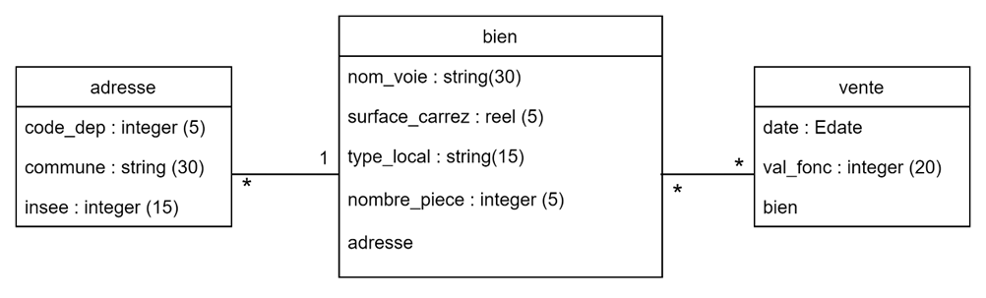
Démarche de création de la base de données
3. Elaboration du modele conceptuel de donnees

Slide 10

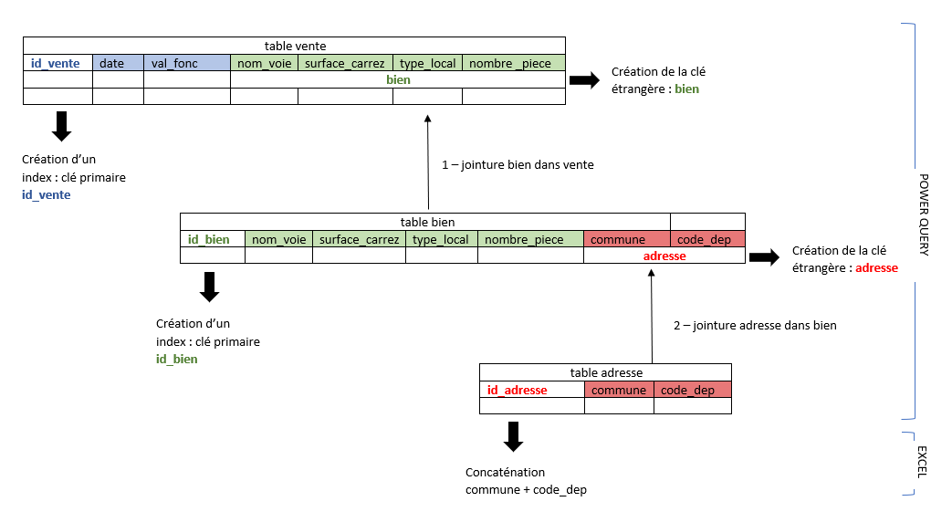
Démarche de création de la base de données
4. Ebauche de creation des tables et de leurs relations
Respect de la 3NF

Slide 11
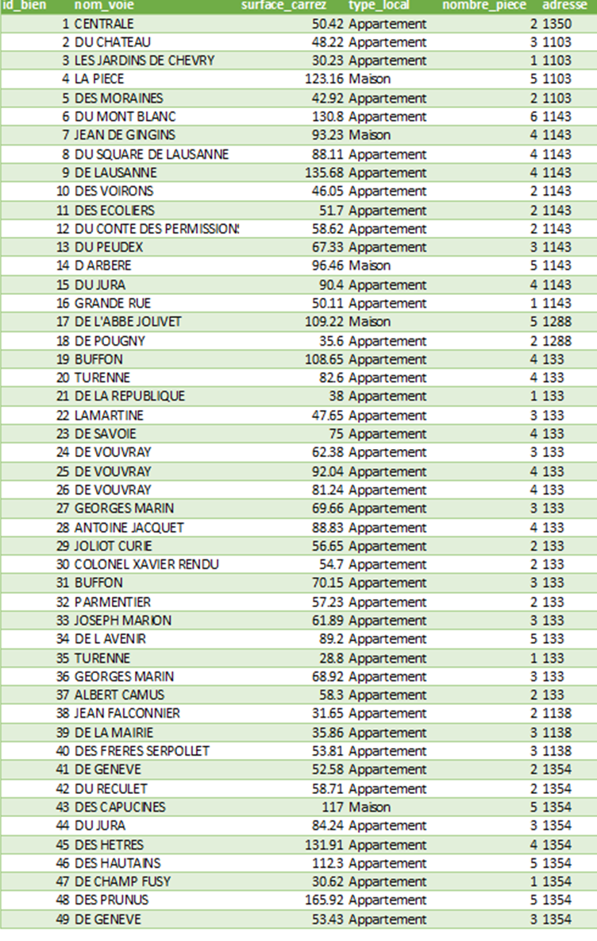
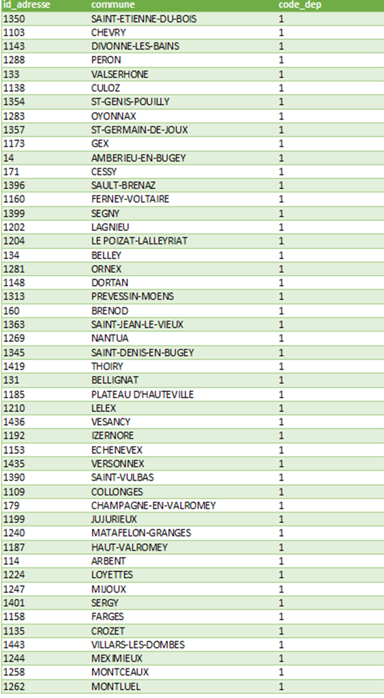
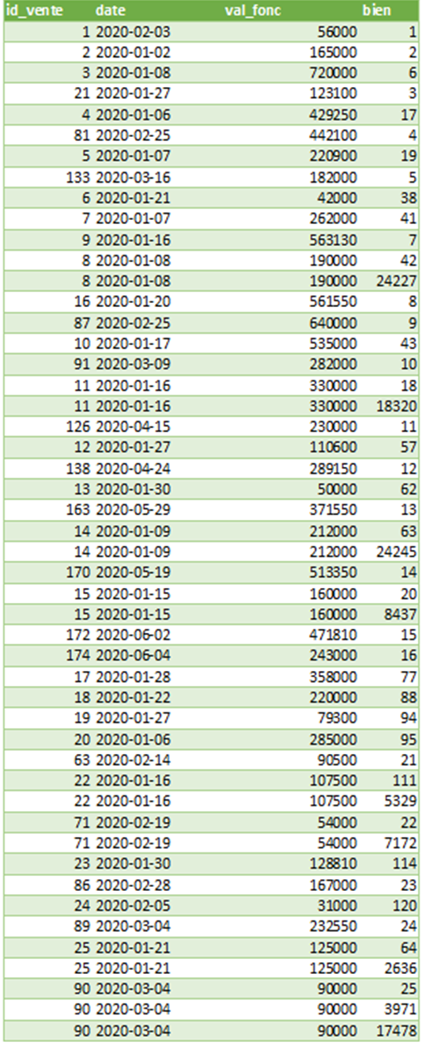
Démarche de création de la base de données
5. Creation des tables
Table bien
Table adresse
Table vente

Slide 12
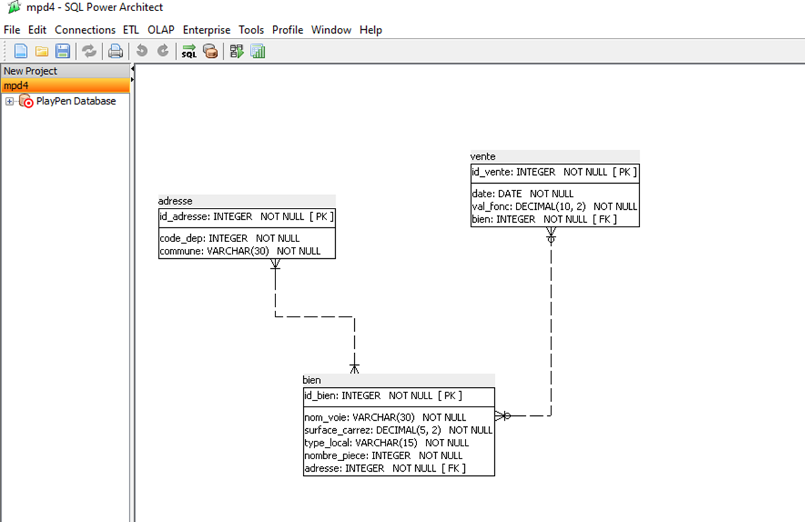
Démarche de création de la base de données
6. Elaboration du schema relationnel normalise

Slide 13
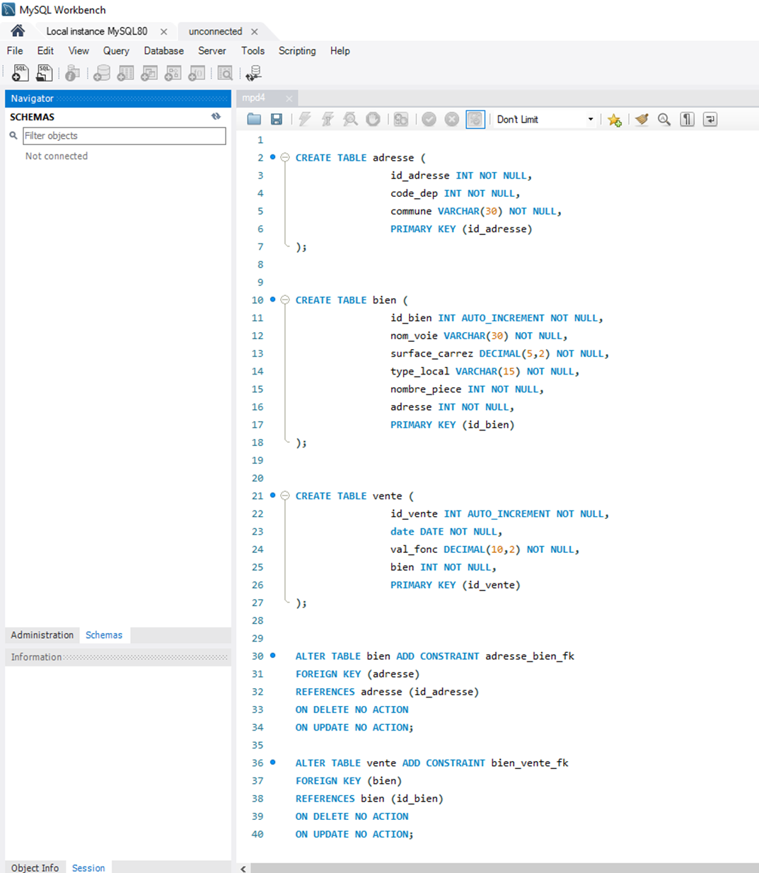
Démarche de création de la base de données
7. Generation du script sql de la base de donnees

Slide 14

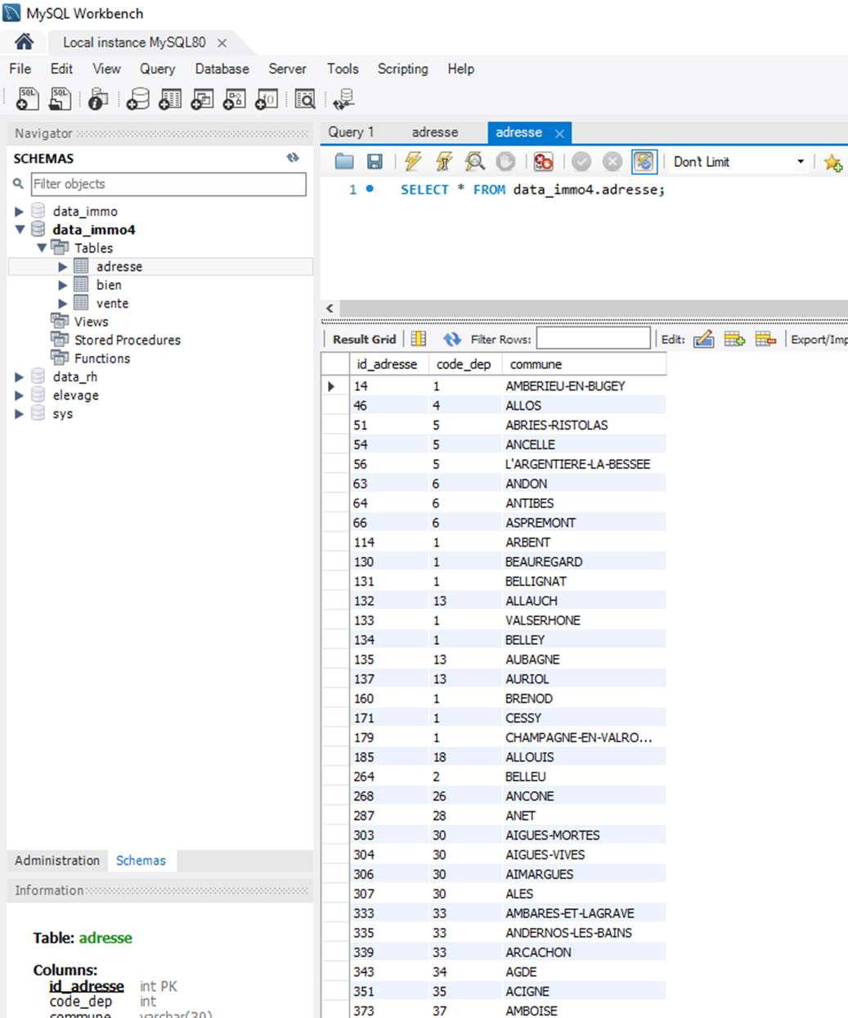
Présentation de la base de données
1. Creation de la base de donnees
2. Transformation des tables en format CSV
3. Implémentation des tables

Slide 15
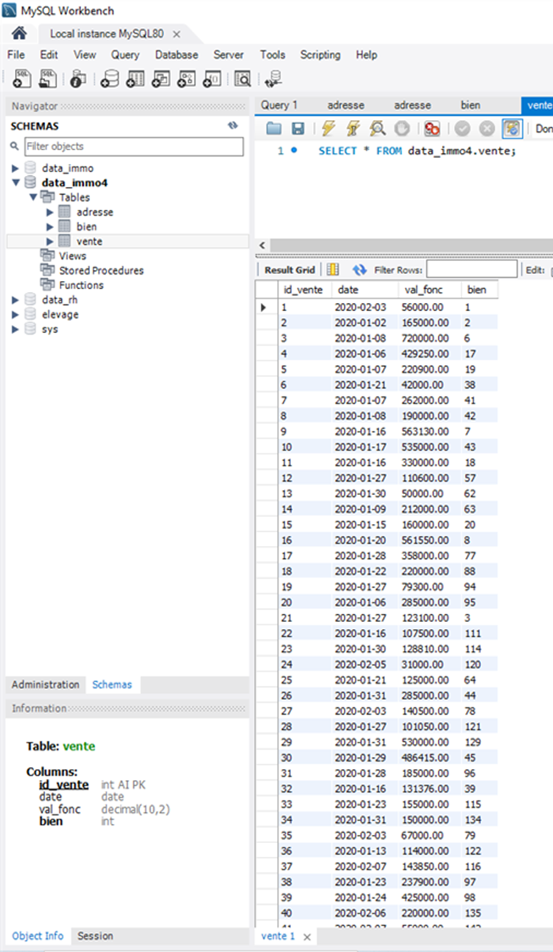
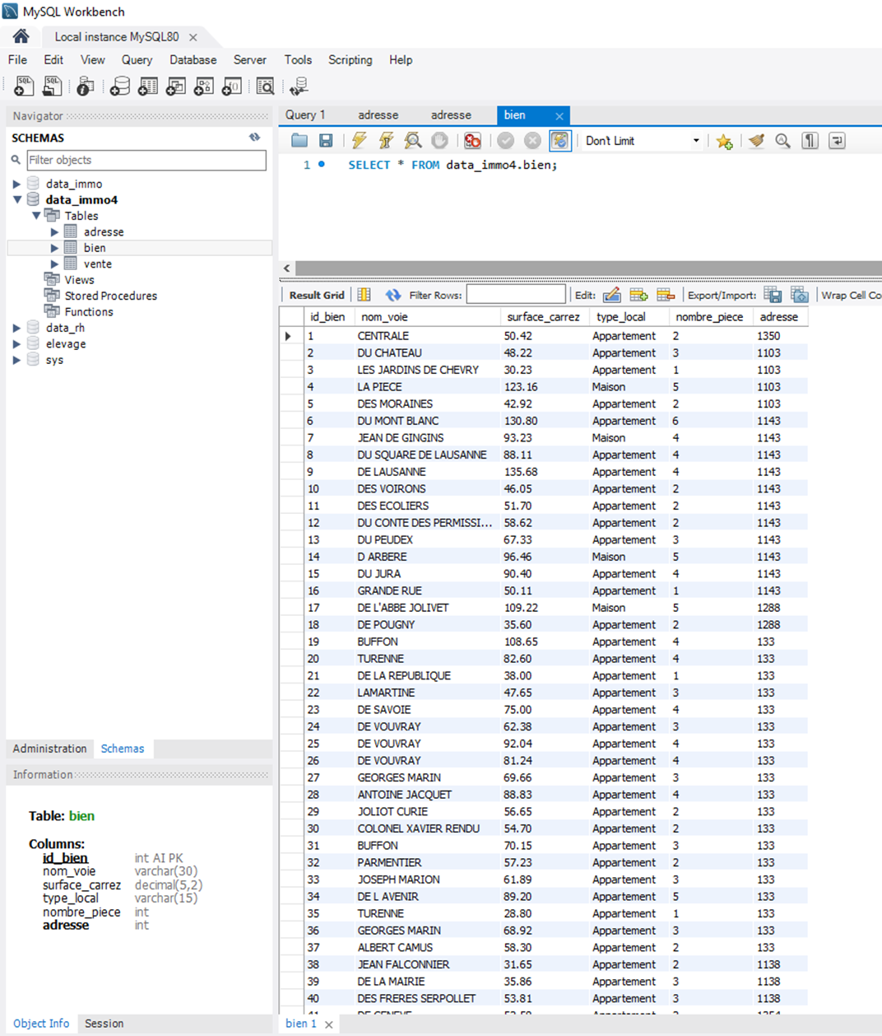
Présentation de la base de données
3. Implémentation des tables

Slide 16

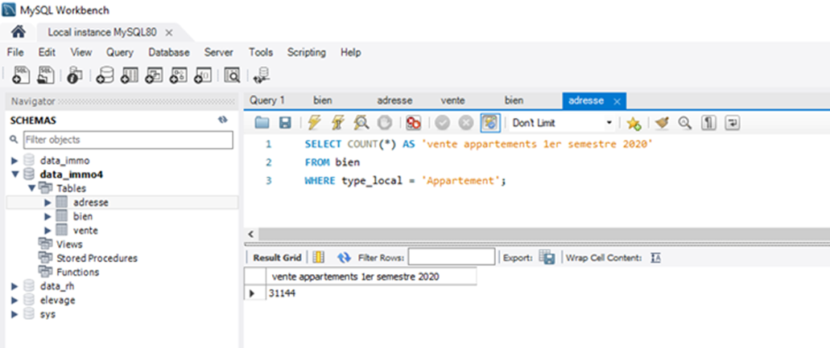
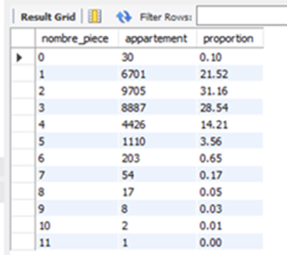
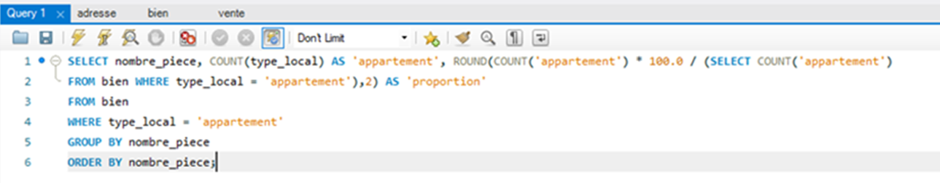
Requêtes et résultats
1. Nombre total d’appartements vendus au 1er semestre 2020.
2. Proportion des ventes d’appartements par le nombre de pièces.

Slide 17
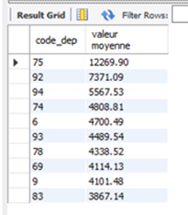
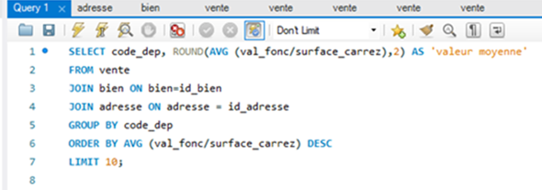
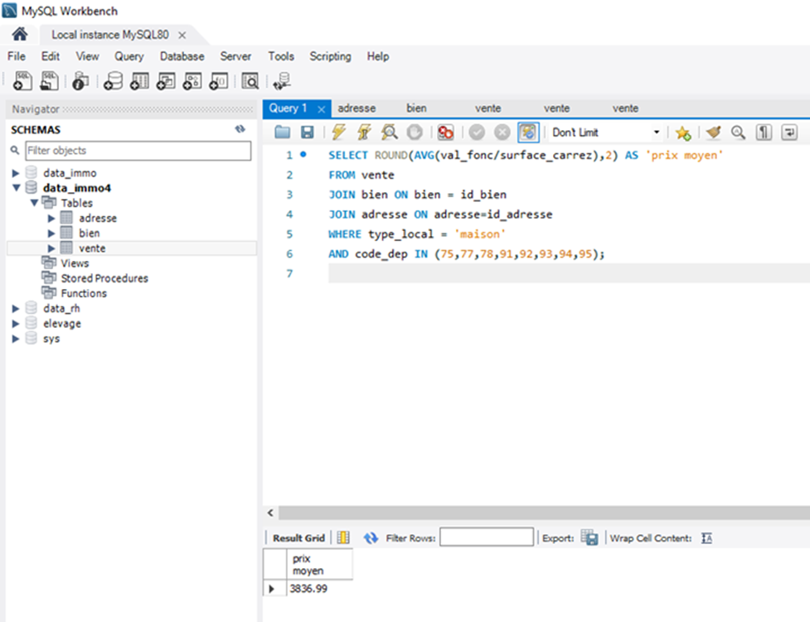
Requêtes et résultats
3. Liste des 10 départements où le prix du mètre carré est le plus élevé.
4. Prix moyen du mètre carré d’une maison en Île-de-France.

Slide 18
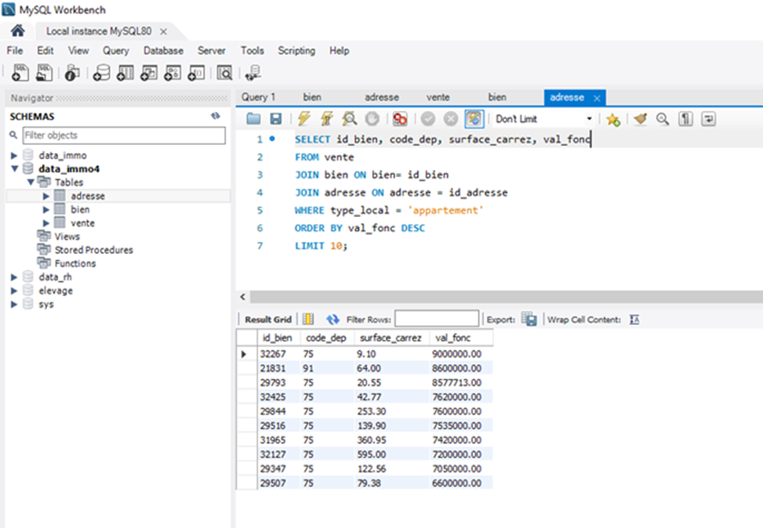
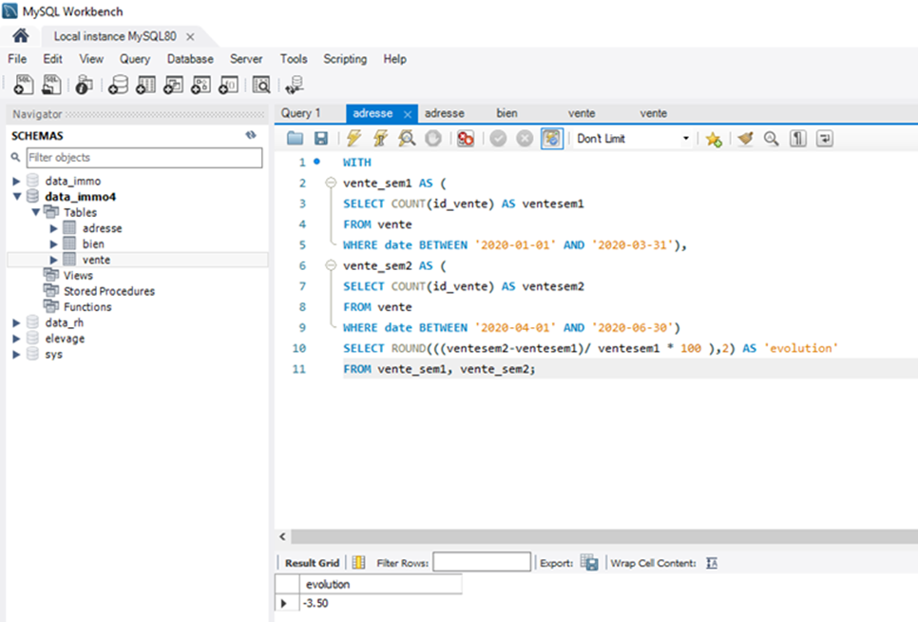
Requêtes et résultats
5. Liste des 10 appartements les plus chers avec le département et le nombre de mètres carrés.

Slide 19
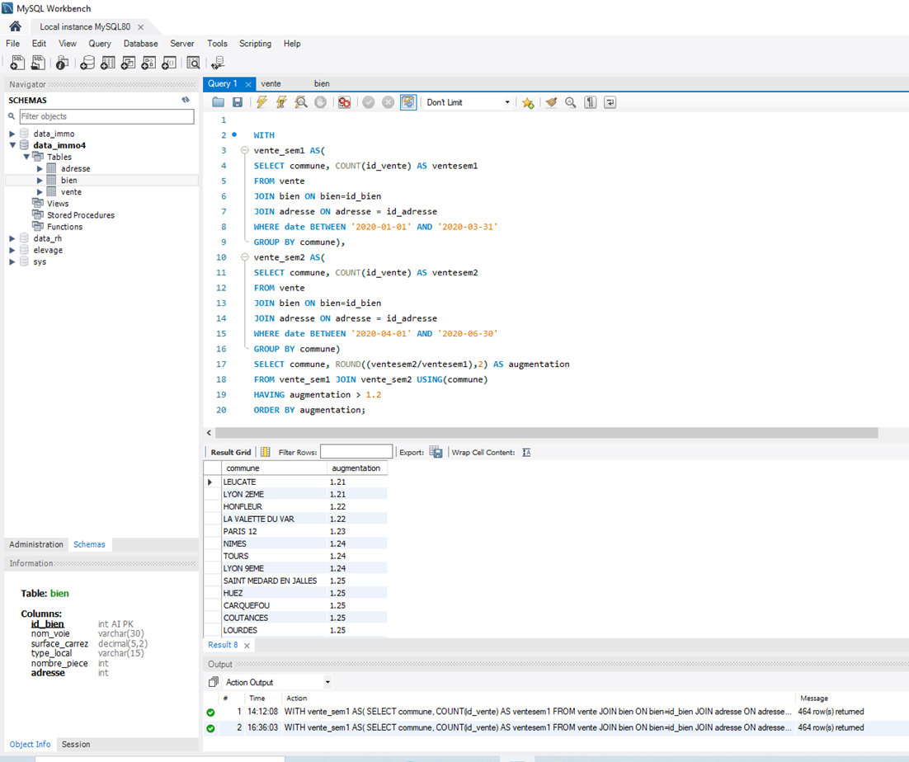
Requêtes et résultats
7. Liste des communes où le nombre de ventes a augmenté d'au moins 20% entre le premier et le second trimestre de 2020

Slide 20
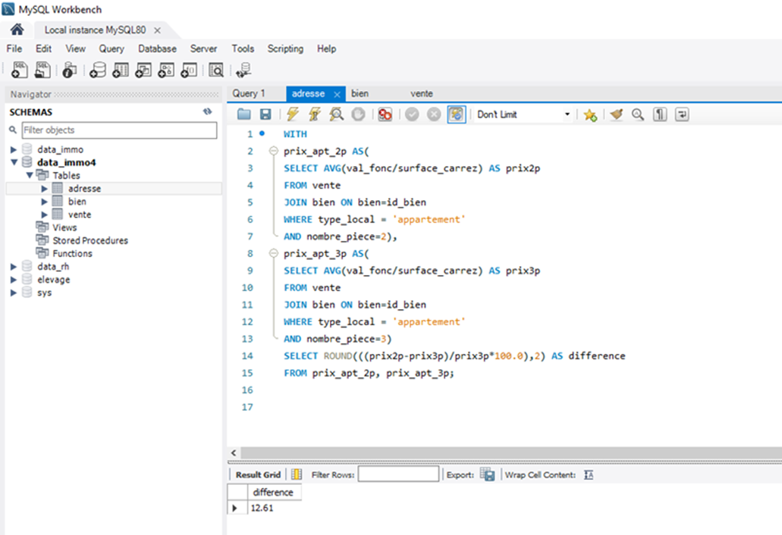
Requêtes et résultats
8. Différence en pourcentage du prix au mètre carré entre un appartement de 2 pièces et un appartement de 3 pièces.

Slide 21
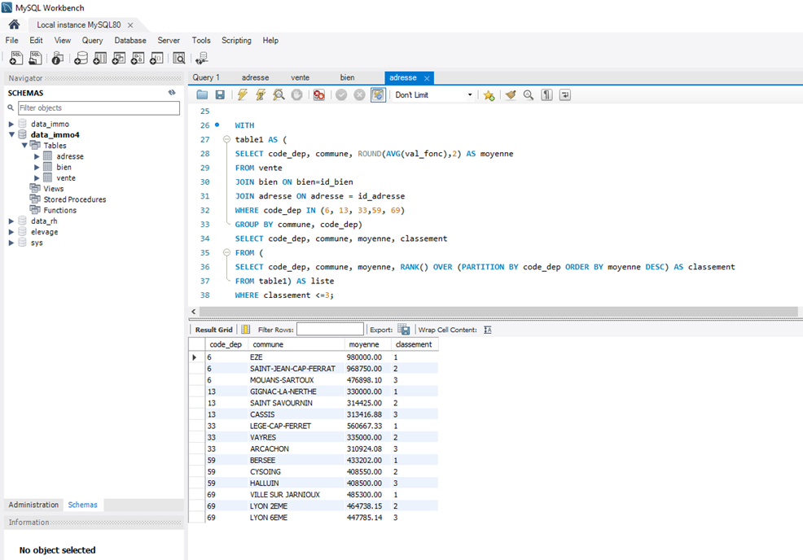
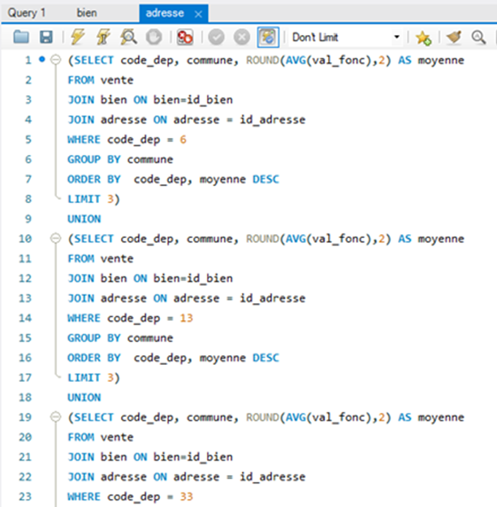
Requêtes et résultats
9. Les moyennes de valeurs foncières pour le top 3 des communes des départements 6, 13, 33, 59 et 69

